Slide 1



Slide 2


POETA, EU???
Sandra Lúcia Ceccon Perazzo

Slide 3

Não, não sou Poeta.
Apenas rabisco sentimentos,
descubro as ideias, descortino as imagens
dedilho com ternura as lembranças

Slide 4
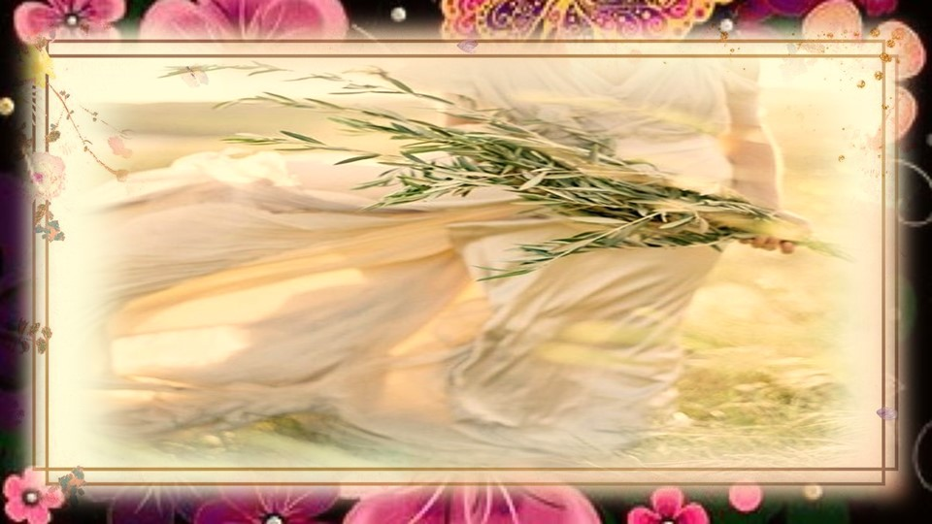

Slide 5
Teço meus pensamentos colorindo a imaginação
embriago-me com a noite,
alimento-me de letras,
transformo-me em palavras.

Slide 6
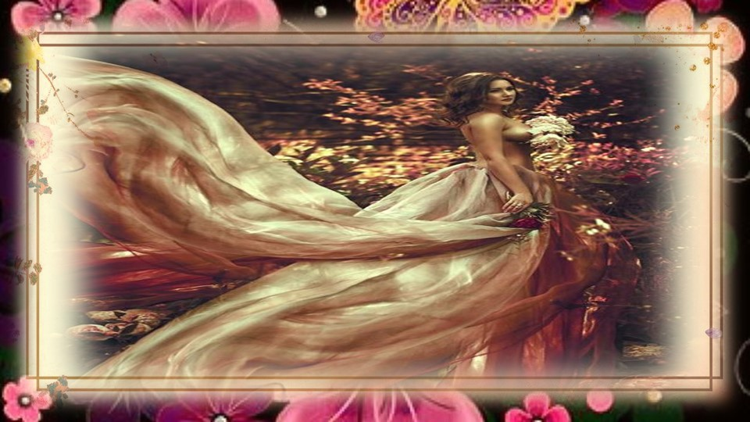

Slide 7
Escrevo com a caneta de tinta das flores
perfumo a alma de paisagens
canto com as estrelas
mergulho no mar dos mistérios.

Slide 8
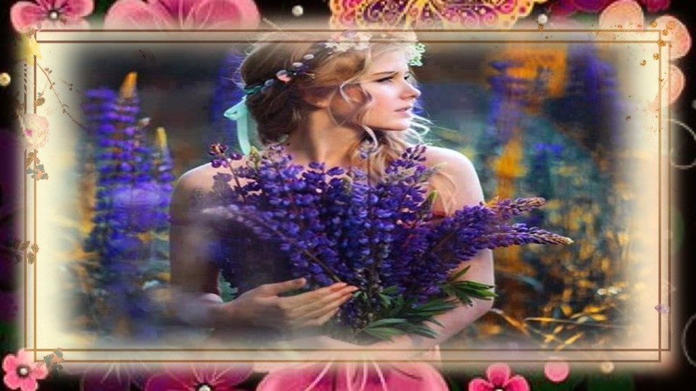

Slide 9
Permito que as ondas descubram meus segredos
Choro com os orvalhos
Sorrio com as brisas
Deito nas nuvens
Bebo saudade em copo de lua

Slide 10


Slide 11
Faço do sonho a razão do meu existir
retiro de minhas veias o azul do céu
sangro amor
vivo e morro pela vida
renasço e refaço...

Slide 12


Slide 13
Não, não sou poeta
apenas sinto o seu sentir
faço das palavras momentos eternos
nos corações dos herdeiros da sensibilidade...
29/11/2005

Slide 14


Slide 15

Sandra L. C. Perazzo
Cléo Menegatt

Slide 16
Imagens: Internet e Acervo Pessoal
Texto: Sandra Lúcia Ceccon Perazzo
Música: Most Beautiful Waltz Ever ( Ernesto Cortazar)
http://www.sergrasan.com.br/cleoslides
Canal no Youtube:
http://www.youtube.com/c/CleoniceMenegattGoelzer
Criação, Formatação e Edição:
Cléo Menegatt
cmenegatt2016@gmail.com

